Slide 4
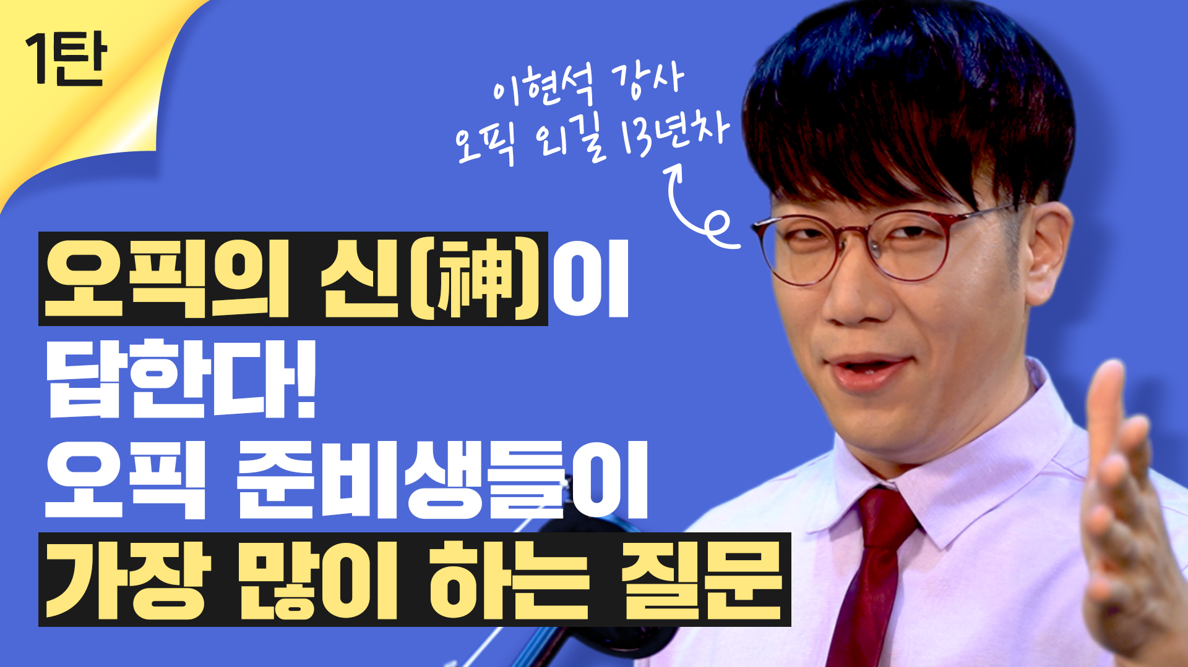

작성 예시
오픽 관련 영상을 촬영한 뒤, 유튜브 채널에 업로드를 해야했습니다.
물론 자동으로 섬네일이 지정되긴 하나, 검색 결과에서 조금 더 돋보일 수 있도록 별도의 섬네일 제작 진행하였습니다.
강사 1인이 혼자 처음부터 끝까지 진행하는 영상이었기 때문에, 등장인물이 대중적인 인지도와 신뢰를 가진 사람이라는 것을 표현하려고 했습니다. (이현석 강사 ~ 13년차)
영상은 비주얼 측면보다 내용이 중요했기 때문에, 심플한 배경에 내용을 대표하는 후킹성 텍스트를 사용하기로 했습니다.
강조하고 싶은 텍스트에는 색상 반전을 주어 한눈에 쉽게 들어올 수 있도록 하였으며, 시리즈물이라는 것을 인지시키기 위해 텍스트 표기 및 디자인&텍스트 배치를 통일하였습니다.

Slide 5


작성 예시
대학생을 대상으로 제공되는 오픽 할인 제도를 알리기 위해 만들게 되었습니다.
색상에 따라 클릭률에 차이가 있을지 테스트하기 위해 색상만을 달리한 A안과 B안을 작성하였습니다.
광고가 주는 막연한 거부감을 경감시키기 위해 만화 스타일의 일러스트를 삽입하였으며, 다양한 컬러감을 사용하여 고리타분하지 않고 산뜻한 느낌을 주려고 했습니다.
텍스트 주변에는 지루한 느낌을 줄이기 위해 스피커와 사선으로 놓여진 종잇장 등의 오브제를 활용하였습니다.

